Slide 1

薄膜光学
江绍基 陈文杰
Cell-phone：江：13316102998、陈：13316006450
Office：江：激光所508、陈：爪哇堂307
Tel：江：84113306
E-mail： 江：stsjsj@mail.sysu.edu.cn、陈：chenwenj5@mail.sysu.edu.cn

Slide 2
薄膜光学研究内容
薄膜光学：研究光在分层介质（光学干涉薄膜）中传播规律的一门科学，主要研究光在分层介质中传播时的分光透射、反射、吸收特性、以及光的偏振状态和相位变化（光学干涉特性）等现象。
狭义：光学干涉特性——光学干涉薄膜——无源器件（本课程内容）
广义：光电特性、发光特性等——光学薄膜——有源器件
  薄膜光学 （Optics of Thin-Film ） ——光学特性（本课程内容）
光学薄膜 （Optical Thin-Film） ——光学器件（薄膜制备技术）
薄膜特性——光学、力学、电（子）学、机械特性……

Slide 3
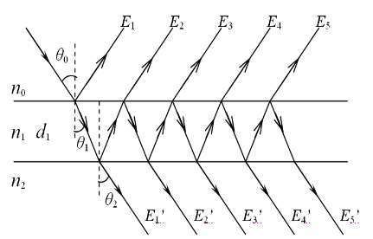

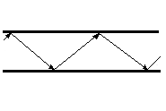
薄膜与光学薄膜
薄膜的分类：
  学科分类：光学薄膜、电子薄膜、功能材料薄膜……
  产品分类：手机面板、平板显示器……
薄膜器件：综合设计，各类薄膜的合成
光学薄膜的定义：
  狭义：光学干涉薄膜（本课程内容）
  广义：光电子薄膜、ITO、发光薄膜……

Slide 4
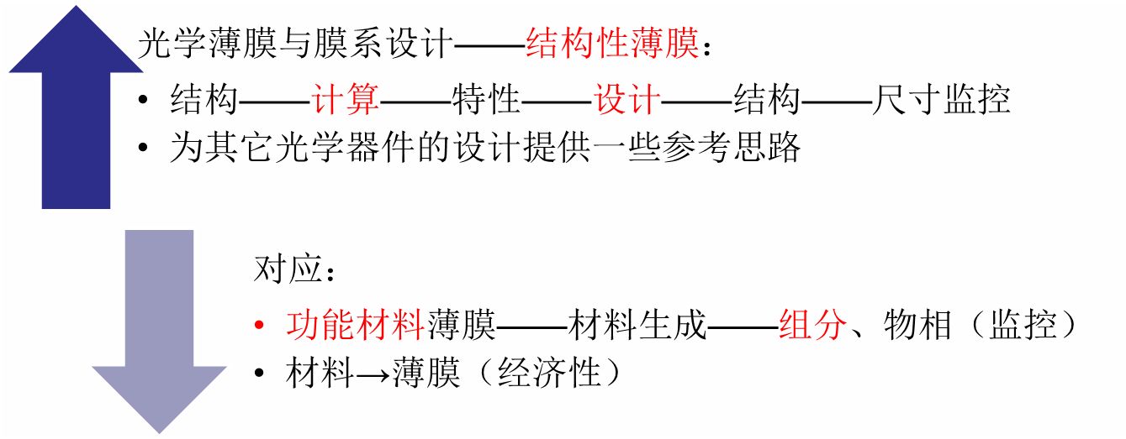
光学薄膜
光学薄膜分类：
  讲义（按光谱特性）：
  减反射膜、反射膜、分光膜、截止滤光片、带通滤光片
  器件（按应用领域）：激光薄膜、红外薄膜、光通信薄膜……

Slide 5
光学薄膜应用
运用真空镀膜技术制备的光学薄膜器件已广泛应用于光学、电子、材料、信息、通信、生物、医学、环保、节能等国民经济各个领域，并起着重要的作用。
广东省的光学薄膜领域经过三十多年的发展，从无到有，不仅已经形成了各种光学镜头镀膜、光学滤光片、激光薄膜、红外薄膜、眼镜镀膜、灯光照明镀膜、幕墙玻璃镀膜、透明导电膜、汽车镀膜等产品组成的庞大光学薄膜产业群，最近十多年，更出现了应用于平板电视面板、手机面板、平板电脑面板、数码相机镜头、光纤通信有源及无源器件、平板显示器、触摸屏等的薄膜器件以及太阳能薄膜、LED的MOCVD镀膜等的光电功能薄膜等应用于信息、通信、能源等领域的更庞大、更新兴的光学薄膜产业。
光学技术是生物医学工程的重要组成部分，而光学薄膜器件在其中起着特殊的作用。

Slide 6
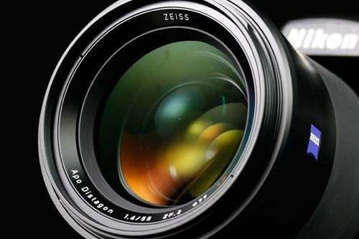
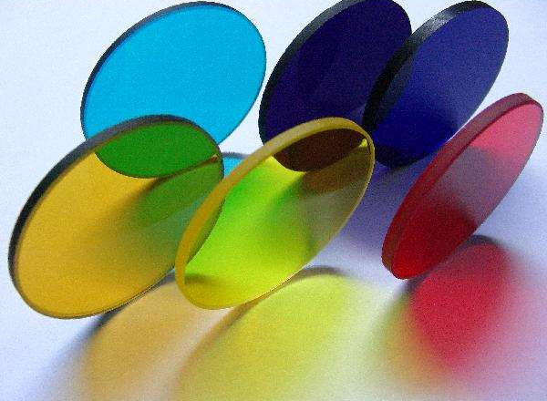
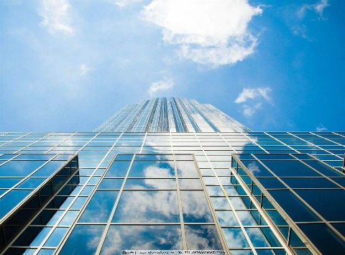
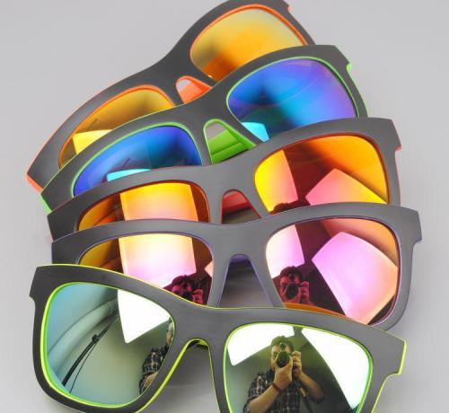
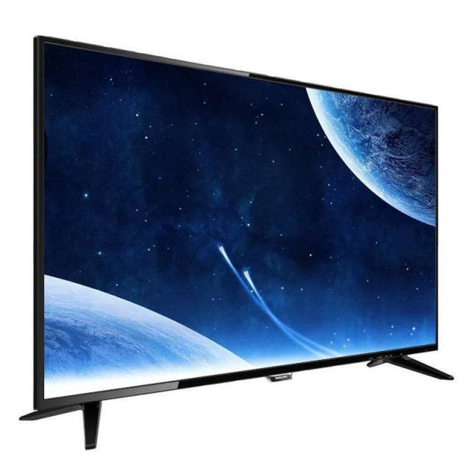

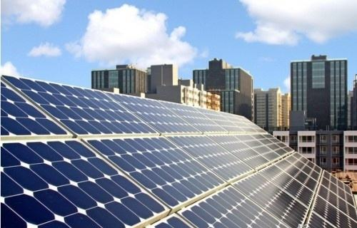

光学薄膜应用

Slide 7

课程主要内容
本课程内容不包含薄膜制备技术，详细内容可看参考书目。
光学真空多层镀膜技术是一门集光学、电子、材料、真空、镀膜、自控等多门学科于一体的综合性技术，也是一种重要的光学微纳加工和集成技术，在精密光电子器件的微纳加工和集成技术中也起着重要的作用。
现代器件：高集成度（微纳尺度），低材料成本（微纳结构）
薄膜----微纳结构， 镀膜----微纳加工

Slide 8
参考书目
1. H A Macleod.London. Thin-Film Optical Filters. Third Edition. Institute of Physics Publishing, 2003
2. Norbert Kaiser ,Hans K.Pulker .Optical Interference Coatings. Springer Series in Optical Sciences, 2003
3.唐晋发，顾培夫.现代光学薄膜技术.杭州：浙江大学出版社，2006
4.范正修. 光学薄膜及其应用. 上海：上海交通大学出版社, 2014
5. 李正中.薄膜光学与镀膜技术.台北：艺轩图书出版社，2001
6.江绍基. 薄膜制备技术（光学薄膜）讲义.广州：中山大学理工学院，2011
7. 玻恩（德）.光学原理（中译本）.北京：电子工业出版社，2009

Slide 9
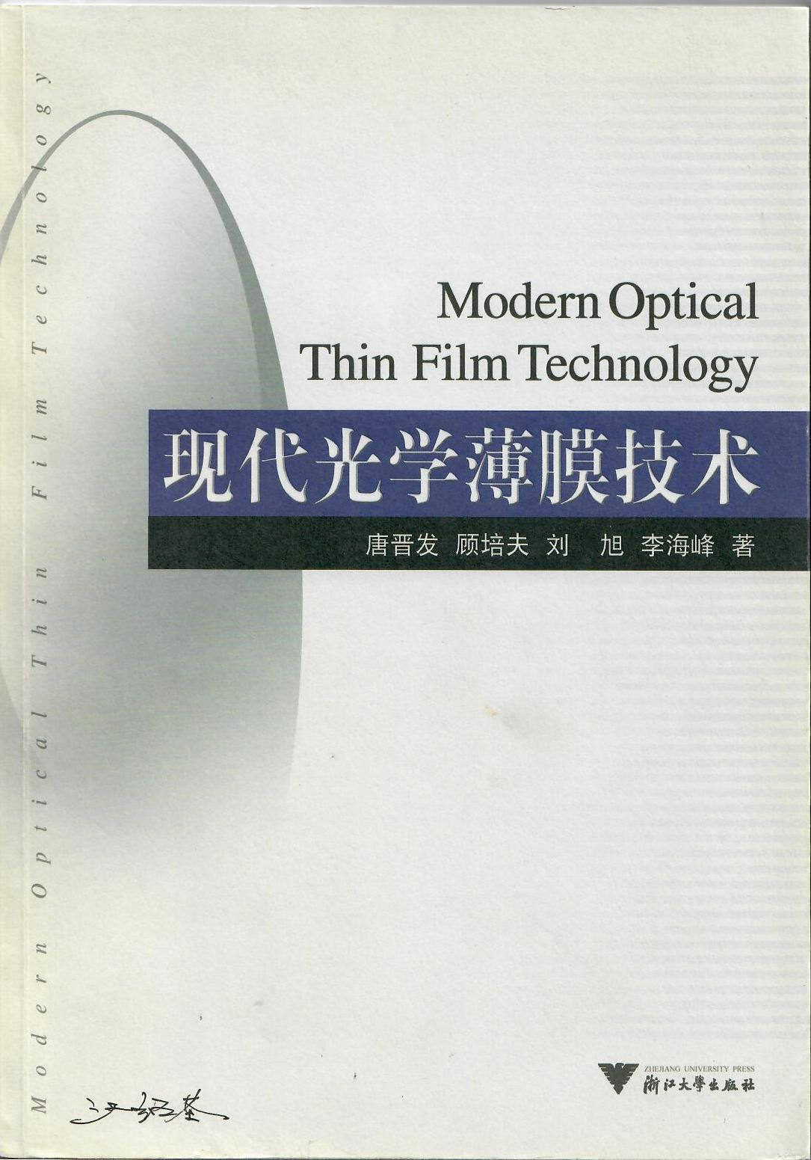
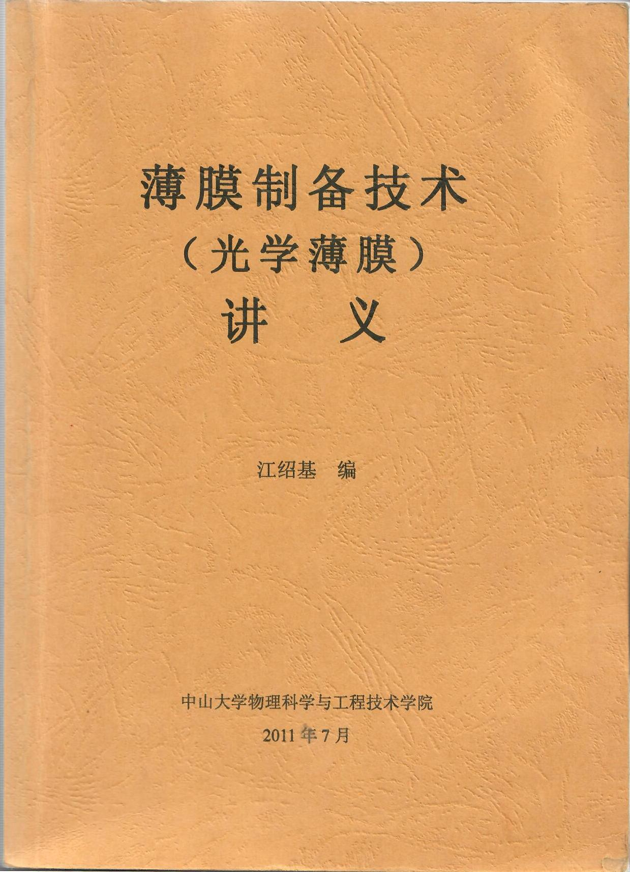

Slide 10
第一篇 薄膜光学理论
目录
第一章 薄膜光学的电磁理论基础
  第一节 薄膜干涉的特点和关于薄膜的基本假定
  第二节 麦克斯韦方程组
  第三节 均匀各向同性介质中的电磁波动方程
  第四节 平面电磁波
  第五节 电磁波的能量
  第六节 电磁场的边界条件
  第七节 反射定律和折射定律
  第八节 菲涅耳公式
  第九节 单一界面的反射率和透射率
Notes:
红色为主干内容，黑色为教学内容，浅蓝色为研究生选修内容

Slide 11
第二章 光学薄膜的光学特性计算方法
  第一节 递推法
  第二节 菲涅耳系数矩阵法
  第三节 导纳矩阵和位相矩阵
  第四节 膜系传递矩阵
  第五节 干涉矩阵
  第六节 二元周期四分之一膜系的反射率
  第七节 单层介质膜的主要光学特性
  第八节 膜系的透射率和吸收率
  第九节 光学薄膜的驻波场计算方法
Notes:
红色为主干内容，黑色为教学内容，浅蓝色为研究生选修内容

Slide 12
第三章 金属薄膜光学
  第一节 在金属中的折射定律、非均匀波
  第二节 不变式
  第三节 在介质金属界面上的菲涅耳公式
  第四节 折射后矢量E和H的取向
  第五节 折射波的坡印廷矢量
  第六节 单层金属膜（一、二、三、四）
  第七节 全反射
  第八节 受抑全反射
  第九节 一般膜层系统
  第十节 弱损耗介质情况一般膜层系统的吸收分布
Notes:
红色为主干内容，黑色为教学内容，浅蓝色为研究生选修内容

Slide 13
第四章 膜系的基本定理
  第一节 膜系的透射定理
  第二节 普遍的等效定理
  第三节 对称膜系的等效定理
  第四节 一般周期结构膜系概述
  第五节 偶数型周期结构膜系的带宽理论
  第六节 对称性原理
  第七节 诱增透射膜系前扩张定理
  第八节 关于最大势透射率定理
Notes:
红色为主干内容，黑色为教学内容，浅蓝色为研究生选修内容

Slide 14
第二篇 基本膜系
第五章 减反射膜
  第一节 可见光区的减反射膜
  第二节 多波段减反射膜
  第三节 多波长减反射膜和斜入射时的减反射膜
  第四节 红外减反射膜
第六章 反射膜
  第一节 金属反射膜
  第二节 全介质反射膜
Notes:
红色为主干内容，黑色为教学内容，浅蓝色为研究生选修内容

Slide 15
  第三节 宽带介质高反射膜
  第四节 负滤光片
第七章 分光镜
  第一节 金属分光镜
  第二节 介质分光镜
  第三节 偏振分光镜
  第四节 消偏振分光镜
第八章 截止滤光片
  第一节 干涉截止滤光片
  第二节 彩色分光元件
Notes:
红色为主干内容，黑色为教学内容，浅蓝色为研究生选修内容

Slide 16
  第三节 反热镜和冷光镜
  第四节 通带的展宽和压缩
  第五节 消偏振截止滤光片
第九章 带通滤光片
  第一节 宽带滤光片
  第二节 法布里－珀珞滤光片
  第三节 矩形多半波带通滤光片
  第四节 诱导透射滤光片
  第五节 紫外滤光片
  第六节 红外带通滤光片
Notes:
红色为主干内容，黑色为教学内容，浅蓝色为研究生选修内容

Slide 17
第三篇 膜系自动设计
第十章 膜系自动设计的基本问题
  第一节 膜系自动设计的发展
  第二节 评价函数
第十一章 优化算法
  第一节 基于遗传算法的辅助设计
  第二节 基于整体退火遗传算法的辅助设计
  第三节 基于自适应遗传算法的辅助设计
  第四节 基于针形算法的辅助设计
第十二章 光学薄膜特性多维分析
  第一节 光学薄膜特性二维分析的局限性
  第二节 光学薄膜特性的多维分析
  第三节 光学薄膜特性的多维设计
Notes:
红色为主干内容，黑色为教学内容，浅蓝色为研究生选修内容

Slide 18
第四篇 膜系进展
第十三章 全角度反射镜
第十四章 多频滤光片
第十五章 空间滤光片
第十六章 非对称F-P反射滤光膜
第十七章 非均匀膜
  第一节 在非均匀介质中的波动方程
  第二节 WKBJ（几何光学）近似
  第三节 光学薄膜特性的多维设计
  第四节 作为膜系一部分的非均匀膜
  第五节 单层非均匀膜的反射系数和透射系数
Notes:
红色为主干内容，黑色为教学内容，浅蓝色为研究生选修内容

Slide 19
附录A Essential Macleod光学薄膜设计软件介绍
附录B SYSU-OTFLab光学薄膜综合设计软件介绍
附录C 光学薄膜材料特性
附录D 厚膜
附录E 一维光子晶体全开关和全光逻辑门的研究
Notes:
红色为主干内容，黑色为教学内容，浅蓝色为研究生选修内容

